Slide 1


FKF-Webinar: ”Ny i bestyrelsen”
Onsdag den 29. oktober 2023, kl. 19.00-19.45

Slide 2

Program
TEMA: ”Ny i bestyrelsen”
(men andre må også gerne være med)
1. Hvad er en fri skole?
2. Hvad er bestyrelsens opgave og ansvar?
3. Roller i bestyrelsen
OBS: Webinaret optages

Slide 3

DEL 1: Hvad er en fri skole?
Lovgivning
Overbevisning
Tradition
En hybrid mellem ”forening og halvoffentlig enhed”

Slide 4

Lovgivning og overbevisning
Friskolelovens §1
§ 1. Friskoler og private grundskoler (frie grundskoler) kan inden for rammerne af denne lov og lovgivningen i øvrigt give undervisning, der stemmer med skolernes egen overbevisning, og tilrettelægge undervisningen i overensstemmelse med denne overbevisning. Skolerne afgør inden for de samme rammer frit, hvilke elever de vil have på skolerne.

Slide 5

Bestyrelsens formelle ansvar
Fra friskolelovens §5, stk. 7
Stk. 7. Den overordnede ledelse af skolen varetages af en bestyrelse, som er ansvarlig for skolens drift over for børne- og undervisningsministeren.

Slide 6
Traditionens fundament
Forældreretten
Mindretalsretten
Skolefriheden
(Kristeligt også at have noget på hjerte, der rummer alt her og hisset)

Slide 7
Frihederne
Rammesat af Gr. Lov §76, friskoleloven og almindelig, relevant lovgivning har vi:
Idémæssig frihed
Pædagogisk frihed
Økonomisk frihed
Ansættelsesfrihed
Elevfrihed
Det betyder, at vi står alene
(ikke-reguleret)

Slide 8
En hybrid
En fri skole varetager en offentlig opgave (undervisning, prøver osv.), men er IKKE en statslig/kommunal enhed.
En fri skole er selvejende eller privat og kan i et vist omfang sammenlignes med en forening.
En fri skole har en friere ramme end f.eks. en folkeskole – til gengæld lever den kun, hvis den kan tiltrække elever.

Slide 9
OVERBLIK
TEMA: ”Ny i bestyrelsen”
1. Hvad er en fri skole? ✔️
2. Hvad er bestyrelsens opgave og ansvar?
3. Roller i bestyrelsen

Slide 10
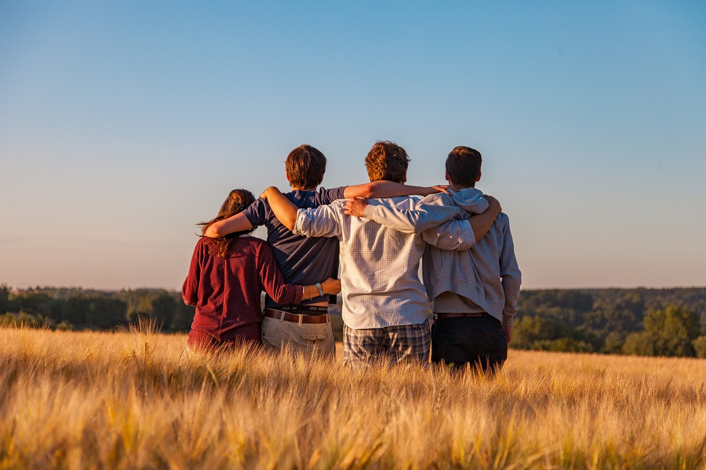
DEL 2: Hvad er bestyrelsens opgave og ansvar?
At følge overbevisningen
At sikre skolen
At tage det overordnede ansvar
Ansættelser
Skolelederens ve og vel

Slide 11
At følge overbevisningen
Påtage sig (at lægge) linjen
Vilje til at forholde sig til aktuelle spørgsmål, der presser skolelivet

Slide 12

At sikre skolen
Integritet
Soliditet
Økonomi
Sprog og PR

Slide 13
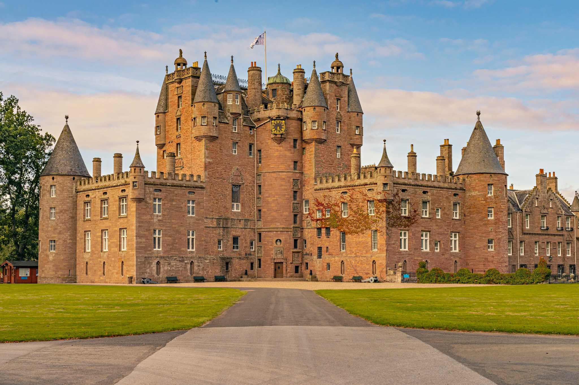
Integritet og soliditet
Skolen skal kendes på ordentlighed og troværdighed (= integritet)
Soliditet er mange ting, herunder:
- Kontinuitet og ordholdenhed
- Grundfæstethed og transparens
- Aktualitet og rettidig omhu

Slide 14

Økonomi
Likviditet
Nøgletal
Hvor er vi om 5 år
Bygninger

Slide 15

Sprog og PR
- Hvordan taler vi om os selv?
- Hvad vil vi kendes på?
- Hvad fortæller vi, når vi fortæller historien om skolen?
- Med klarhed skalere op og ned i pixelopløsning

Slide 16
Tage det overordnede ansvar
Det er bestyrelsens opgave – og desuden står det i loven☺
- Vision og strategi
- Økonomi
- Ramme for skolekulturen
- Vedtægt
- Profil (udeliv, pædagogik, samfunds-orientering, osv)

Slide 17
Ansættelser
- Skolelederens linje – det er ham/hende I har valgt!
- Tavshedspligt
- Forholde sig til virkeligheden!
Om forholdet mellem reelle behov og ideale, (kristelige) målsætninger
- Særligt ansvar for skolelederens ve og vel

Slide 18
OVERBLIK
TEMA: ”Ny i bestyrelsen”
1. Hvad er en fri skole? ✔️
2. Hvad er bestyrelsens opgave og ansvar? ✔️
3. Roller i bestyrelsen

Slide 19

DEL 3: Roller i bestyrelsen
Formanden
Det menige medlem
Organisering i retning af helhed
Aktiv deltagelse
Fortalervirksomhed
Valgt som forælder
Valgt som repræsentant
Samarbejde
Vagthund

Slide 20
OVERBLIK
TEMA: ”Ny i bestyrelsen”
1. Hvad er en fri skole? ✔️
2. Hvad er bestyrelsens opgave og ansvar? ✔️
3. Roller i bestyrelsen ✔️

Slide 21
Spørgsmål og kommentarer
Skoleåret 2023-2024 har tre webinarer for bestyrelser:
Torsdag d. 26. oktober: Om bestyrelsens arbejde (generelt)
Onsdag d. 29. november: Ny i bestyrelsen – om roller, opgaver og ansvar
Åbent for alle, men målrettet især nye bestyrelsesmedlemmer
Tirsdag d. 19. Marts: “Gode tips til gode bestyrelser”
Om trivsel i skolekulturen, om en god “LUS”, om hyring og fyring på en kristen friskole
Alle dage kl. 19.00-19.45
FORSLAG TIL TEMAER FOR WEBINARER FOR BESTYRELSER MODTAGES GERNE!

